Slide 1


Các em hãy quan sát thật kĩ các hình ảnh và đoán xem đó là câu chuyện cổ tích gì nhé!

Slide 2
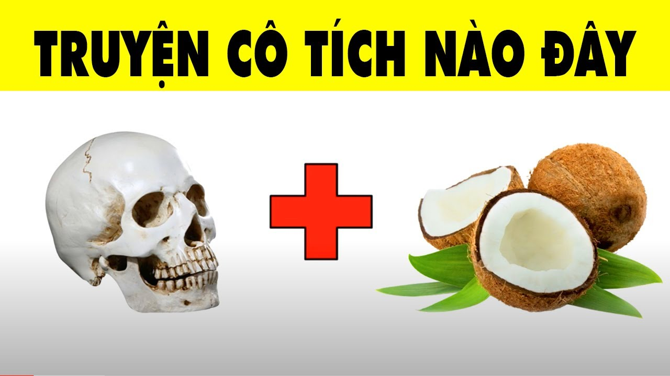
Đáp án: Sọ dừa

Slide 3
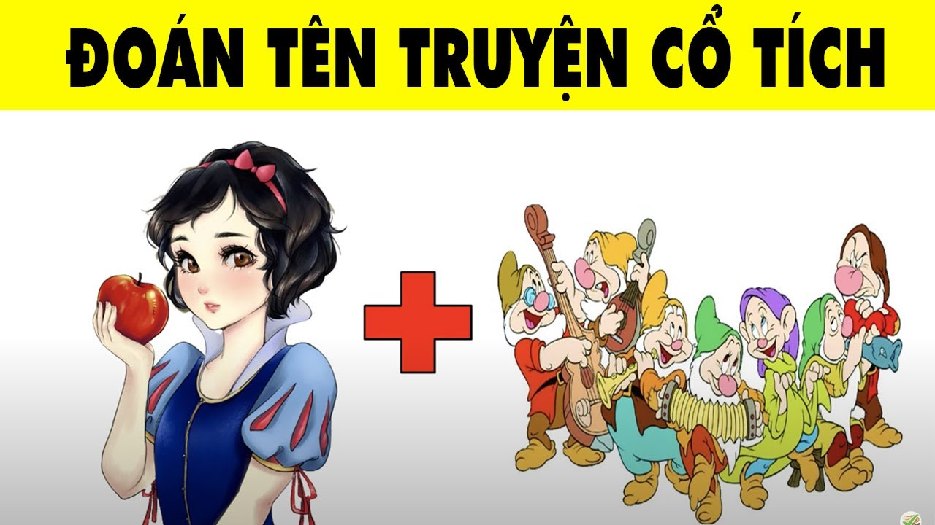
Đáp án: Nàng bạch tuyết và bảy chú lùn

Slide 4
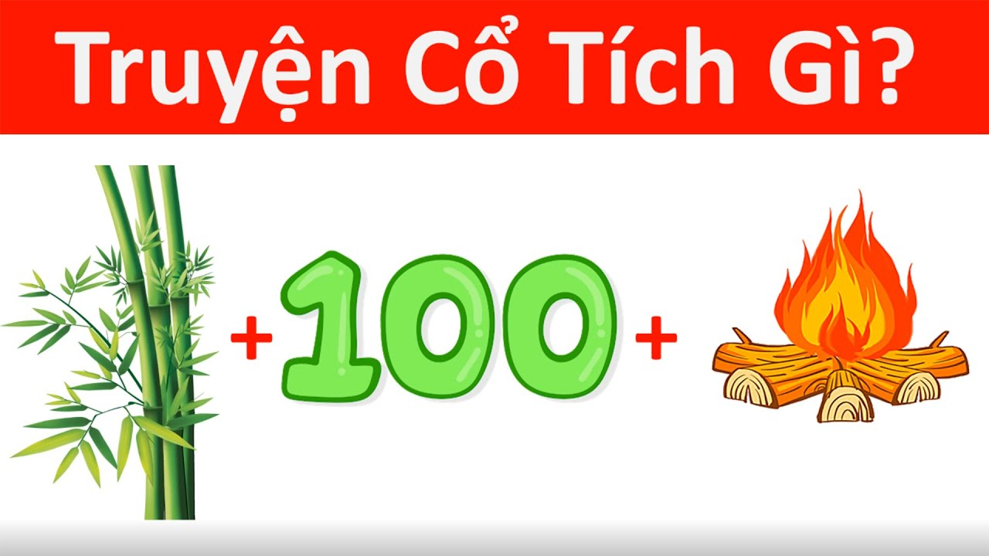
Đáp án: Cây tre trăm đốt

Slide 5
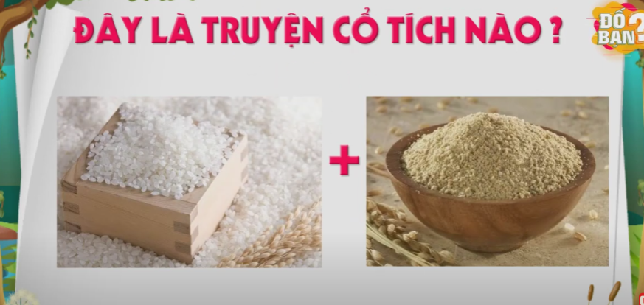
Đáp án: Tấm cám

Slide 6
